Slide 1
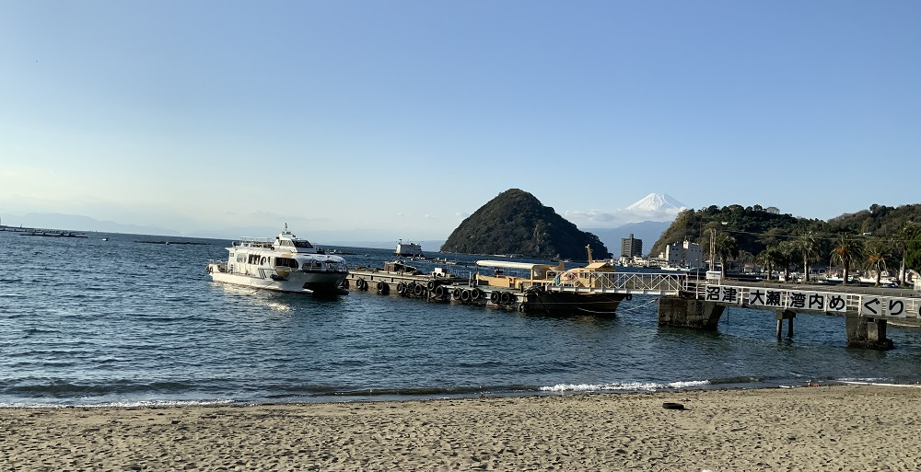
目指せ！
全員1000ツイート！
スクスタ
スクールアイドルチャンネル
応援Twitterキャンペーン♪
を応援したい！

Slide 2
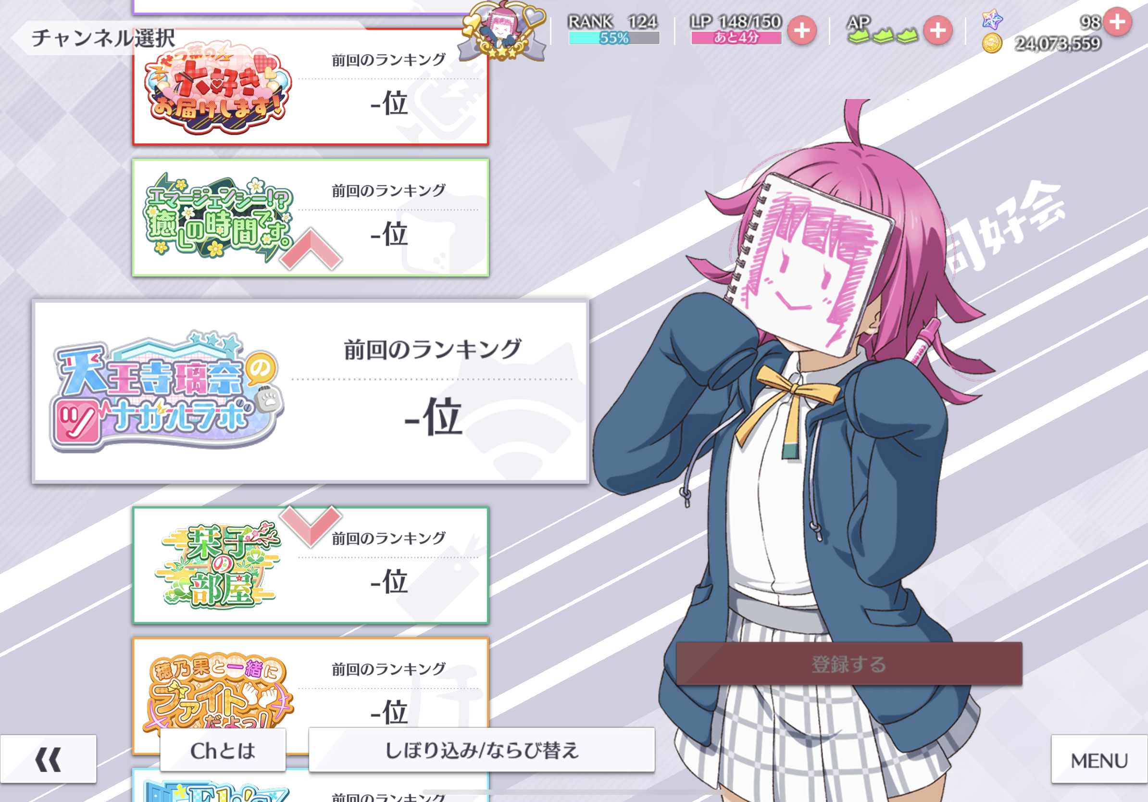
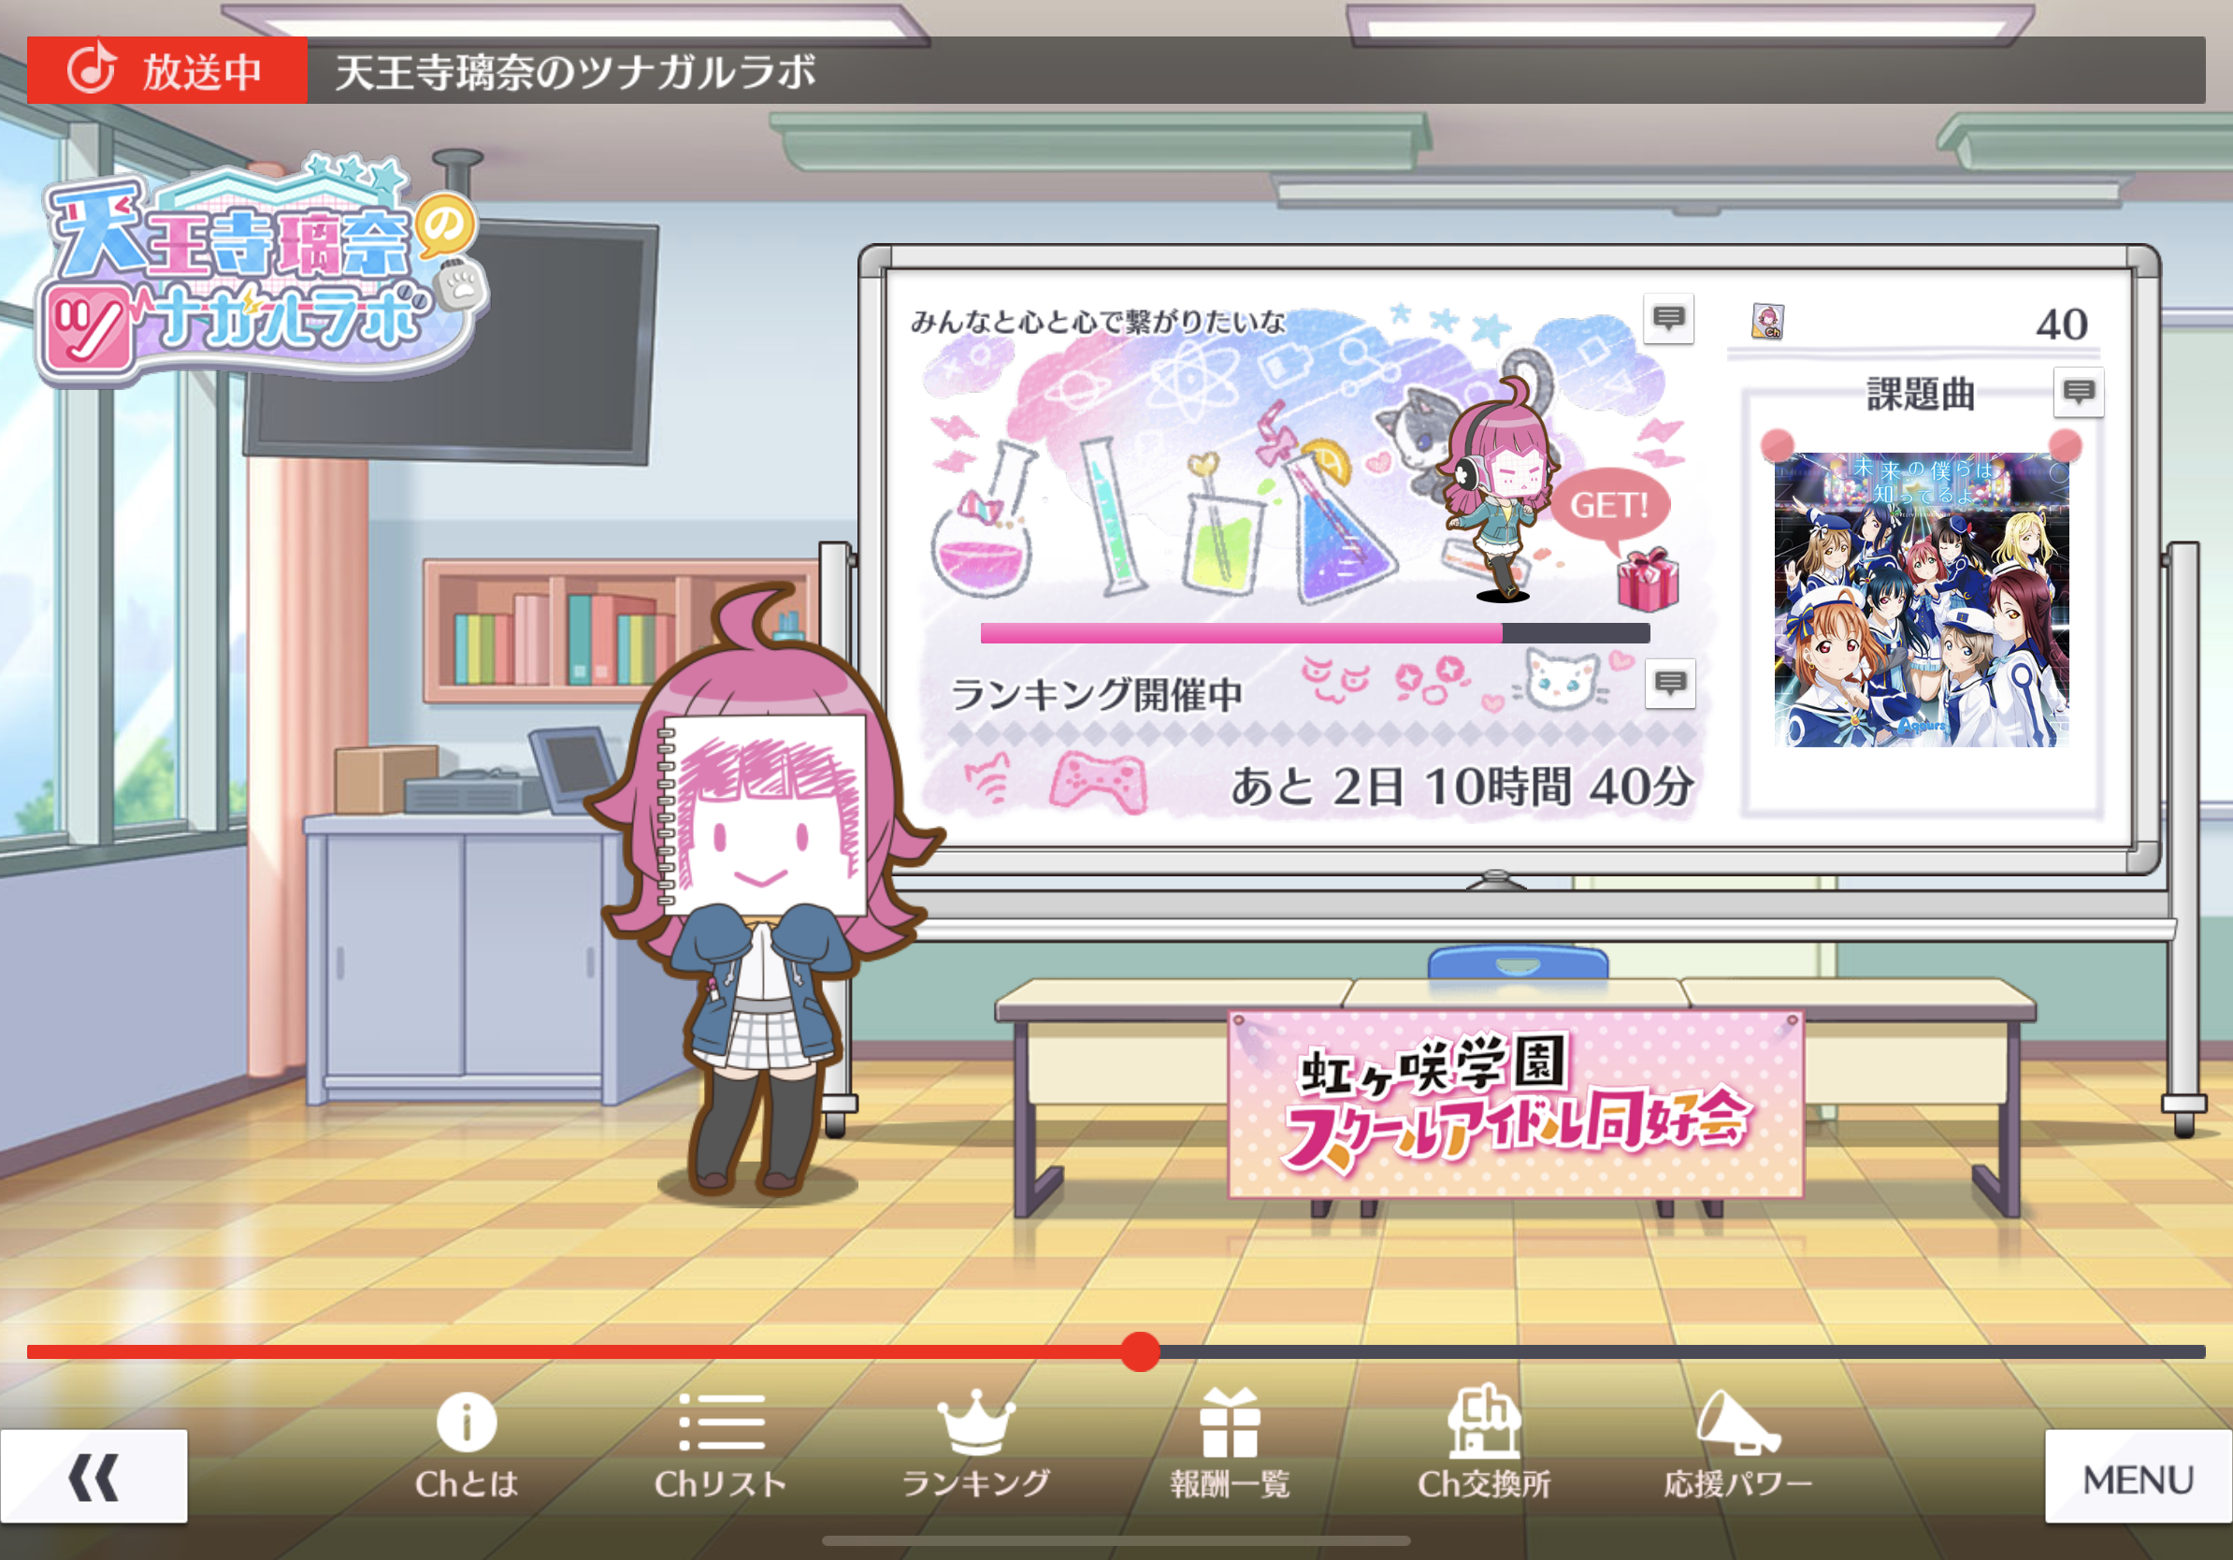
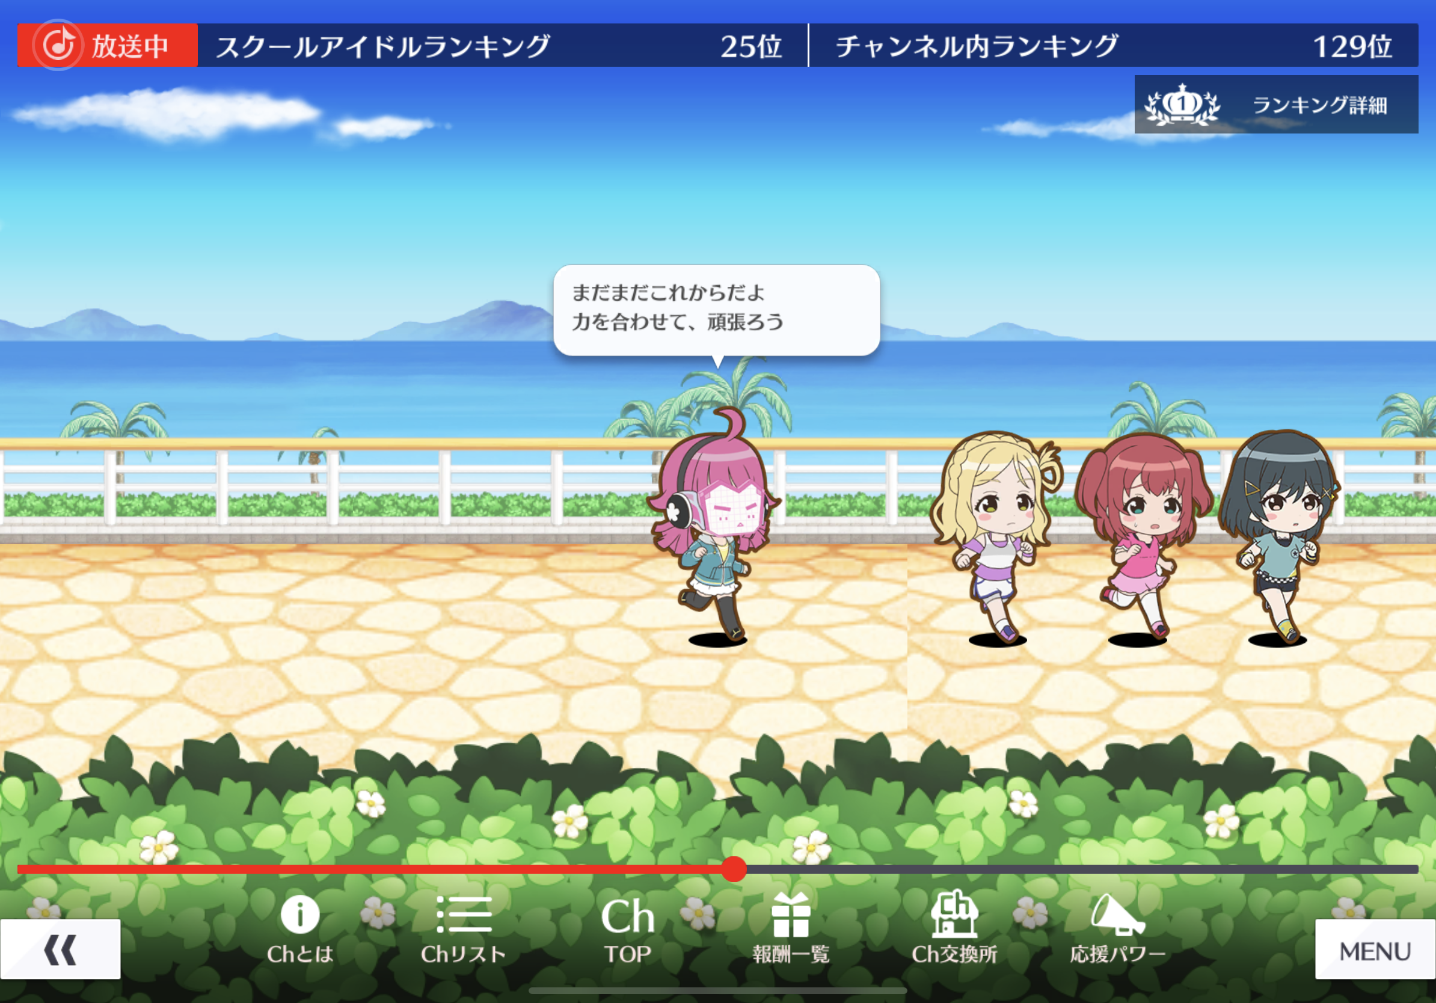
目指せ！
全員1000ツイート！
スクスタ
スクールアイドルチャンネル
応援Twitterキャンペーン♪
を応援したい！

Slide 3



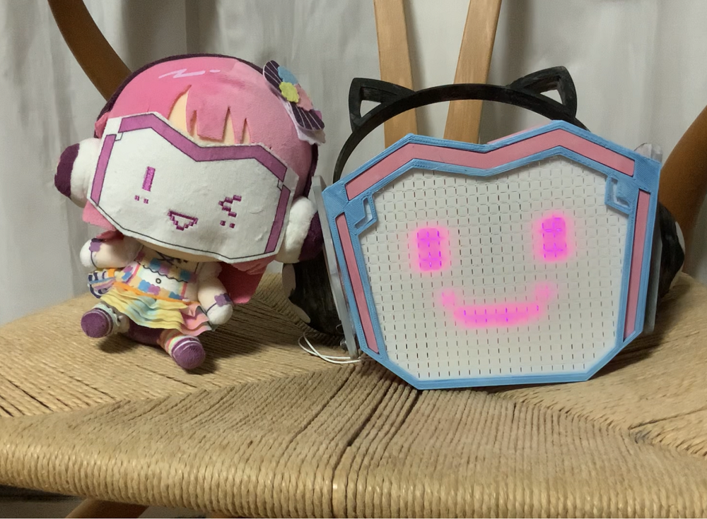



「スクスタ撮影部」の活動記録 by コージ

